Slide 1
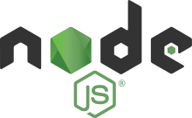
Mohammad Banu Mustafa
115103017
Informatika

Slide 2
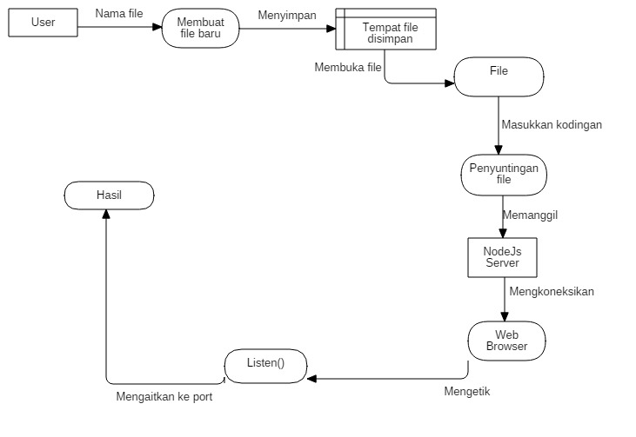
DFD Node Js

Slide 3
Narasi
Node Js adalah platform perangkat lunak pada server dan aplikasi jaringan. Perangkat ini ditulis dengan bahasa pemrograman JavaScript dan dijalankan pada Windows, Mac OS X, dan Linux tanpa adanya perubahan kode program. Node Js memiliki riwayat server HTTP sendiri sehingga memungkinkan untuk menjalankan server web tanpa menggunakan program server web seperti Apache atau Lighttpd
Mulai dengan membuat file baru dengan nama “server.js”. Masukkan kodingan di bawah ini ke dalam file dan lalu disimpan.

